Slide 1





Slide 2



Slide 3



Tu vida comienza con una página en blanco como el lienzo del maestro.
Blanco es el paisaje del invierno y blancas las palomas de la paz
cuando vuelan libres por el cielo, blancas son las paredes de tu alma cuando se encuentra serena y blanca es la espuma del mar cuando se despide de las olas
en la orilla sedienta de mar.

Slide 4


Slide 5


Slide 6


Cuando eres pequeño comienzas a dibujar tu página con sueños de niño ilusionado y a medida que vas creciendo a veces ves tus lágrimas caer sobre tu página,
intentando borrar tus sueños.
No tengas prisa por escribir la página de tu vida.
Debes hacerlo despacio y tomarte el tiempo que necesites para conocerte y encontrar tu lugar exacto en la vida.

Slide 7


Slide 8


Slide 9


Nunca te ha gustado el espacio vacío y a menudo cometes la equivocación de precipitar el guión de tu vida y llenarlo de finales infelices y de experiencias innecesarias.

Slide 10


Slide 11
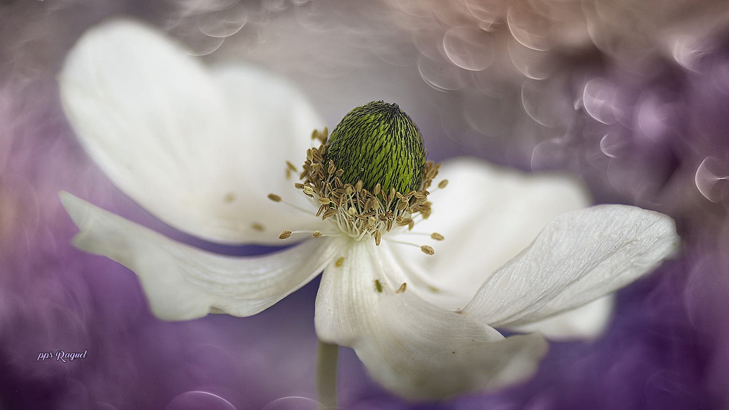

Slide 12


Pero no temas hacer tachones o cometer cientos de errores, pues casi siempre, de las mayores equivocaciones surge tu verdadero camino en la vida.

Slide 13


Slide 14


Slide 15


Y si alguna vez tienes dudas, detiene tu pensamiento
tan sólo un instante, tan sólo un segundo y encontrarás que de tu silencio nacerá la respuesta que necesitas para seguir escribiendo tus sueños en la página de tu vida

Slide 16


Slide 17


Slide 18


A medida que el tiempo pasa sientes que cada vez te queda menos espacio para seguir llenando tu página en blanco.
Intentas apresurarte y escribir deprisa por temor a no dar por terminada la página de tu vida, pero si prestas atención y te escuchas a ti mismo te darás cuenta que tu página no finaliza y es infinita porque cada día que nace te dará la oportunidad de empezar

Slide 19


Slide 20


Slide 21


Una nueva página en blanco y cuando la noche llegue y te envuelva con su manto y las estrellas te saluden desde el cielo les harás entrega de la página de ese día sin mirar atrás y sin arrepentirte de tu pasado y con cada nuevo amanecer nacerá en ti, la oportunidad de crear una
nueva página y aunque pienses que no depende de ti, eres tú mismo quien escribe su historia y quien decide hoy, cómo será tu mañana.

Slide 22


Slide 23


Slide 24


Y si alguna vez no te gusta el guión de tu vida, o sientes que no puedes pasar página, deja simplemente que tu página se la lleve el viento y acepta los aires de cambio,
que oportunamente llegan a tu vida para hace viajar a tu página al lugar en el que hoy decidas comenzar una nueva vida.

Slide 25


Slide 26


Slide 27


Sólo tú puedes saber cómo contar tu historia, así que sólo tú puedes ser autor de la página en blanco de tu vida.

Slide 28


Slide 29


Slide 30


Hoy comienza tu destino a ser como decidas, hoy tú mismo escribirás tus sueños en la página en blanco de tu vida y ése será el mayor regalo que recibirás del Universo, el saber que sólo depende de ti resolver la incógnita de la felicidad de la página en blanco de tu vida.
Texto: Amparo Senra

Slide 31


Slide 32



Slide 33









¿Te ha gustado?
Puedes ver más entrando
Aquí
Además puedes recibir powerpoints en tu correo electrónico suscribiéndote aquí:
Esta presentación powerpoint ha sido creada y compartida única y exclusivamente para mispps.com

